Slide 1
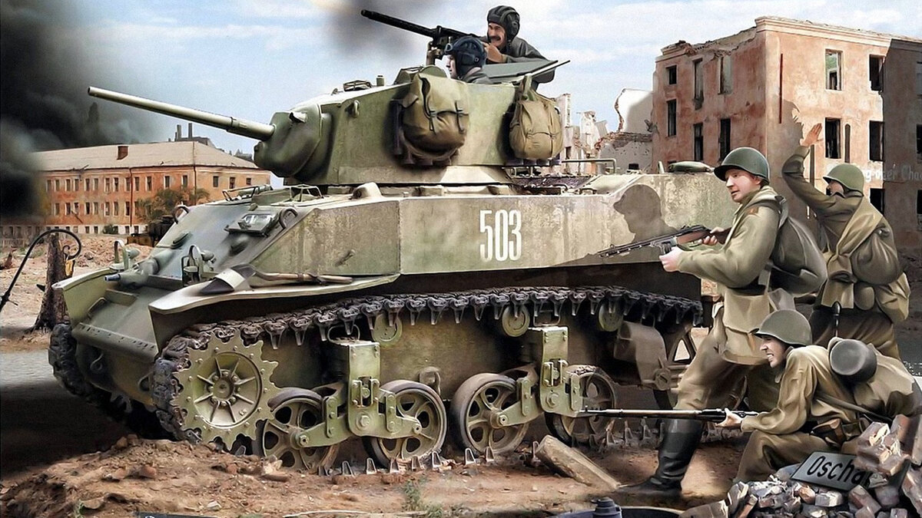
ИСТОРИЯ
5
класс
Тема урока:
«ВТОРАЯ МИРОВАЯ ВОЙНА»

Slide 2
ПЛАН
ПРИЧИНЫ РАЗВЯЗЫВАНИЯ ВТОРОЙ МИРОВОЙ ВОЙНЫ
ХОД ВОЙНЫ
ТРАГИЧЕСКИЕ ПОСЛЕДСТВИЯ
ПРЕСТУПЛЕНИЕ НЕ ОСТАНЕТСЯ БЕЗНАКАЗАННЫМ

Slide 3
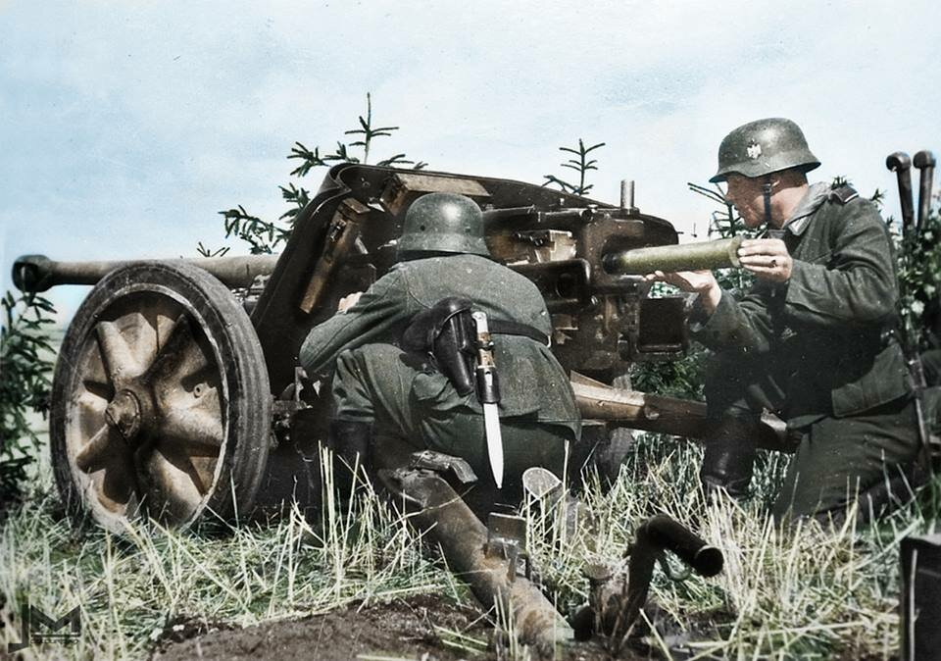
ПРИЧИНЫ РАЗВЯЗЫВАНИЯ ВОЙНЫ
«Войну начинают не военные. Войну начинают политики».
(У.Уэстморланд)

Slide 4
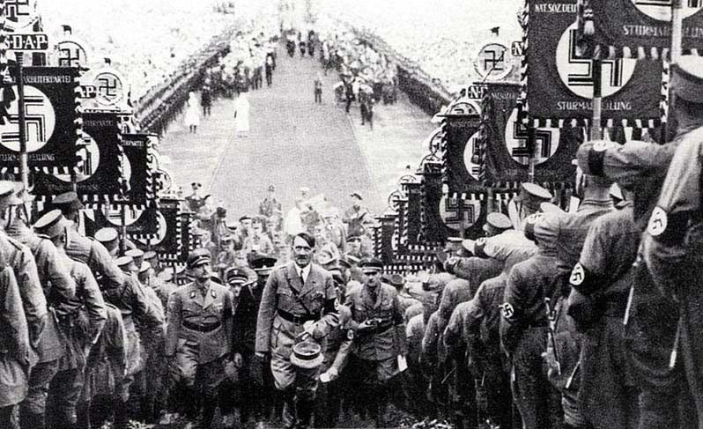
ПРИЧИНЫ РАЗВЯЗЫВАНИЯ ВОЙНЫ
В 1933 году в Германии к власти пришли те, кто хотел установить господство немцев над другими народами. Их вождь Адольф Гитлер установил в стране свою диктатуру.

Slide 5
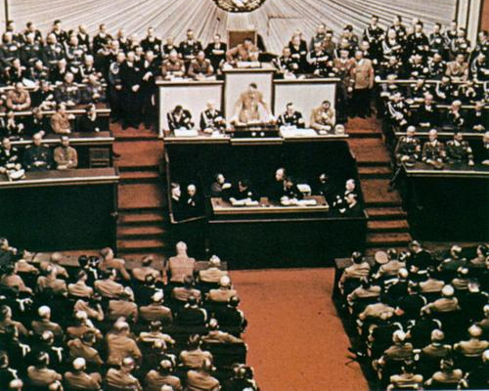
ПРИЧИНЫ РАЗВЯЗЫВАНИЯ ВОЙНЫ
Он поставил перед собой цель отомстить за проигрыш Германии в Первой мировой войне, добиться нового раздела мира, подчинить себе Европу и затем править всем миром.
Для осуществления этого чудовищного замысла он начал усиленно готовиться к новой войне.

Slide 6
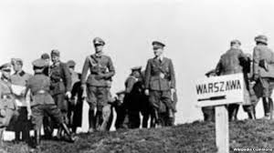
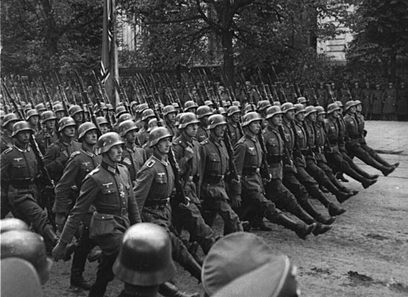
ПРИЧИНЫ РАЗВЯЗЫВАНИЯ ВОЙНЫ
Заключил союз с Италией и Японией.
И очень скоро приступил к реализации своих идей.

Slide 7
ПРИЧИНЫ ВТОРОЙ МИРОВОЙ ВОЙНЫ
ОТОМСТИТЬ ЗА ПРОИГРЫШ ГЕРМАНИИ В ПЕРВОЙ МИРОВОЙ ВОЙНЕ
МЕЧТА ГИТЛЕРА О МИРОВОМ ГОСПОДСТВЕ
ДОБИТЬСЯ НОВОГО РАЗДЕЛА МИРА
ПОДЧИНИТЬ СЕБЕ ВСЮ ЕВРОПУ
МИРОВОЙ ЭКОНОМИЧЕСКИЙ КРИЗИС

Slide 8
НАЧАЛО ВТОРОЙ МИРОВОЙ ВОЙНЫ
Захват
Польши
1 сентября 1939 года Германия напала на Польшу.

Slide 9
НАЧАЛО ВТОРОЙ МИРОВОЙ ВОЙНЫ
В ответ на это Англия
и Франция объявили
Германии войну. Таким
образом началась Вторая
мировая война.
Англия, Франция и СССР в
силу взаимных противоречий
и недоверия, не смогли
предотвратить войну.

Slide 10
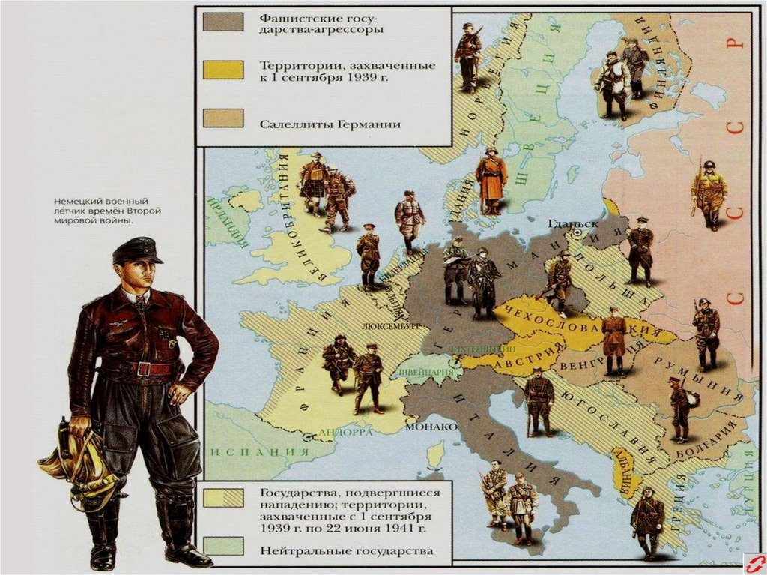
НАЧАЛО ВТОРОЙ МИРОВОЙ ВОЙНЫ

Slide 11
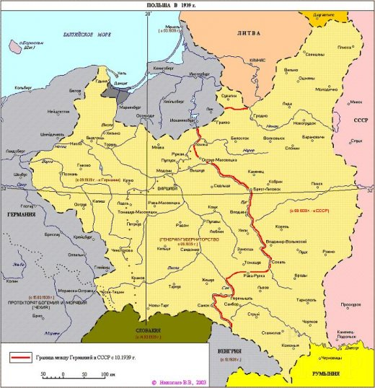
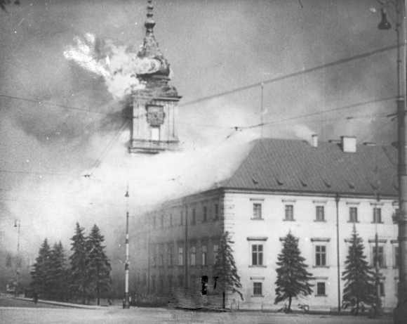
НАЧАЛО ВТОРОЙ МИРОВОЙ ВОЙНЫ
Англия и Франция не предприняли решительных мер, чтобы отстоять Польшу. В результате Польша была разгромлена за короткий срок.

Slide 12
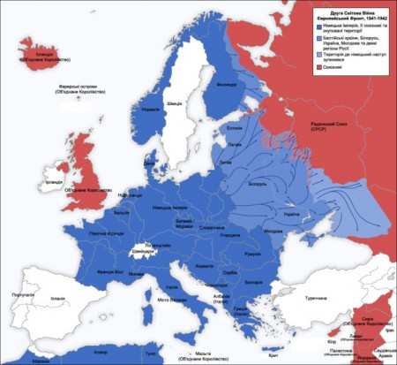
НАЧАЛО ВТОРОЙ МИРОВОЙ ВОЙНЫ
После начала войны Германия за короткий срок захватила почти всю Западную Европу.

Slide 13
В 1940 году была покорена даже Франция. Следующей задачей Германия ставила завоевание Англии и Советского Союза. Однако Германия не решилась вторгнуться в Англию, поскольку она обладала сильным военно - морским флотом и военно - воздушными силами.
ХОД ВТОРОЙ МИРОВОЙ ВОЙНЫ
Генерал Шарль де Голль выступает с обращением по радио

Slide 14
ЗАХВАТ ГЕРМАНИЕЙ ЕВРОПЕЙСКИХ ГОСУДАРСТВ
ХОД ВТОРОЙ МИРОВОЙ ВОЙНЫ
ГЕРМАНИЯ РАЗГРОМИЛА
ПОЛЬШУ
35 ДНЕЙ
за
БЕЛЬГИЮ
19 ДНЕЙ
НОРВЕГИЮ
63 ДНЯ
ДАНИЮ
1 ДЕНЬ
ФРАНЦИЮ
44 ДНЯ

Slide 15
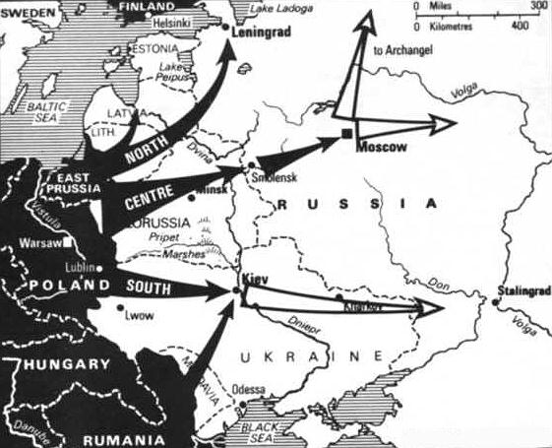
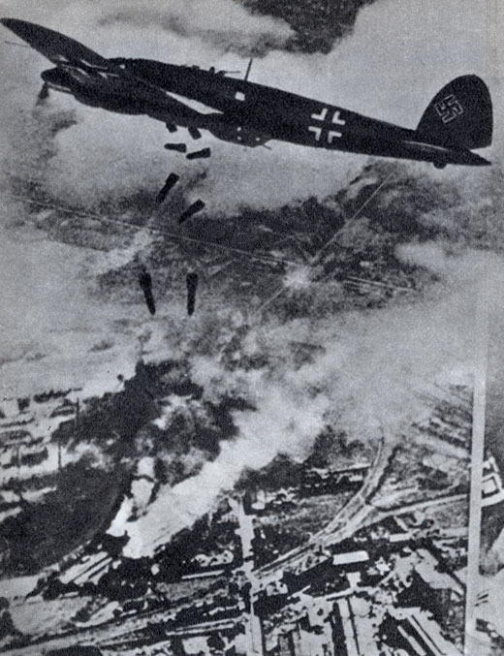
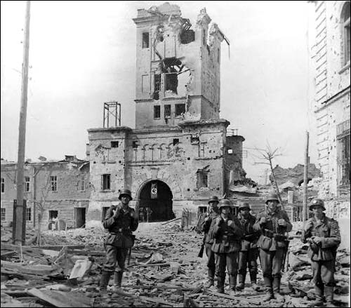
ХОД ВТОРОЙ МИРОВОЙ ВОЙНЫ
Поэтому Гитлер решил сначала захватить Советский Союз и 22 июня 1941 года начал вероломное наступление.

Slide 16
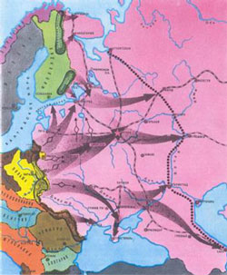
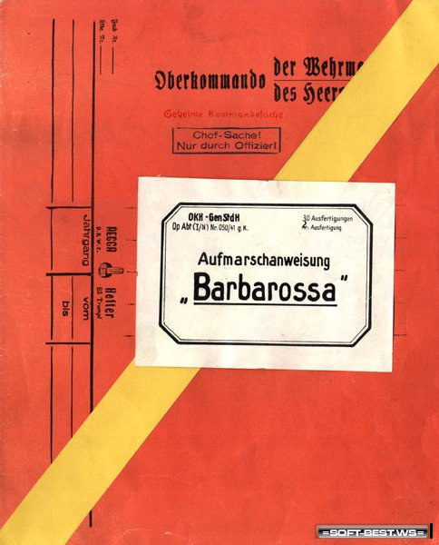
ПОДГОТОВКА ГЕРМАНИИ К ВОЙНЕ
Гитлер планировал сокрушить Советский Союз за очень короткие сроки. План «Барбаросса», составленный с учетом опыта войны в Европе, предусматривал «молниеносную войну».
3 группами:
«Север» - на Ленинград, «Центр» - на Москву, «Юг» - на Украину.
За 6 недель разгромить Красную армию и выйти на линию Архангельск - Астрахань.

Slide 17
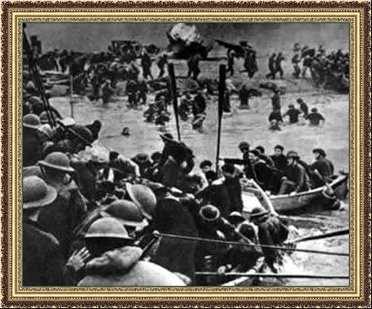
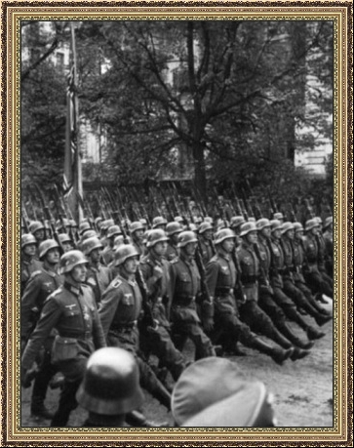
ХОД ВТОРОЙ МИРОВОЙ ВОЙНЫ
Германская армия вначале продвигалась по территории Советского Союза быстрыми темпами, захватывая города один за другим, и довольно быстро подошла к подступам Москвы - столицы Советского Союза. Но тут советская армия оказала упорное сопротивление.

Slide 18
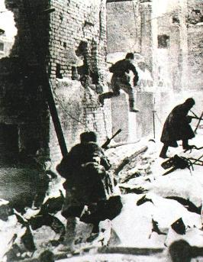
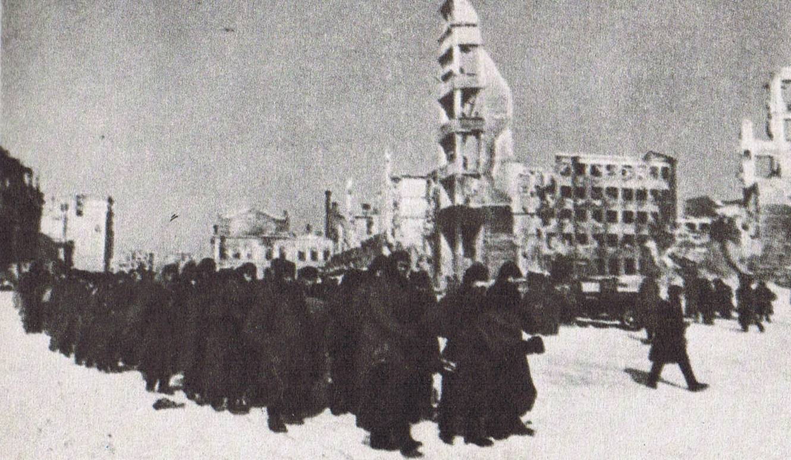
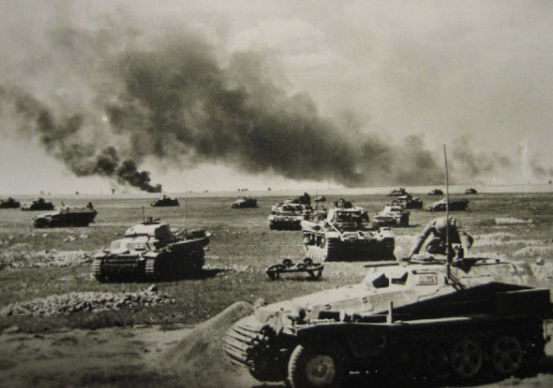
ХОД ВТОРОЙ МИРОВОЙ ВОЙНЫ
В результате гитлеровский план молниеносного захвата Советского Союза не осуществился. После сокрушительного удара советских войск, в составе которого были и узбекские бойцы, германская армия вынуждена была отступить.

Slide 19
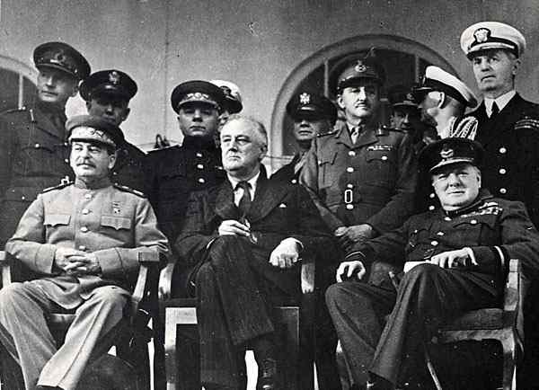
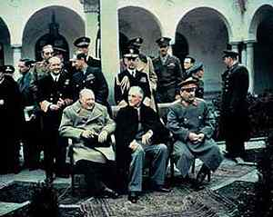
ХОД ВТОРОЙ МИРОВОЙ ВОЙНЫ
В ходе войны Советский Союз, США и Англия достигли соглашения о сотрудничестве в войне против Германии. Так был создан союз против гитлеровской Германии.

Slide 20
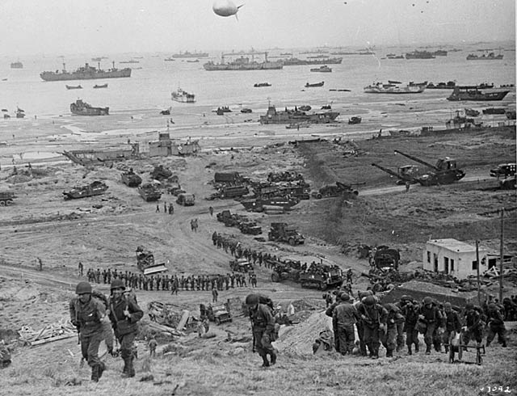
ХОД ВТОРОЙ МИРОВОЙ ВОЙНЫ
Объединённые войска США и Англии заставили союзницу Германии Италию сдаться. В 1944 году немецкие войска были изгнаны с территории Советского Союза. Победа союзников над Германией стала неизбежной.

Slide 21
ХОД ВТОРОЙ МИРОВОЙ ВОЙНЫ
8 мая 1945 года Германия безоговорочно капитулировала перед союзническими государствами, о чем были подписаны документы. А подписаны они были в пригороде Берлина.

Slide 22
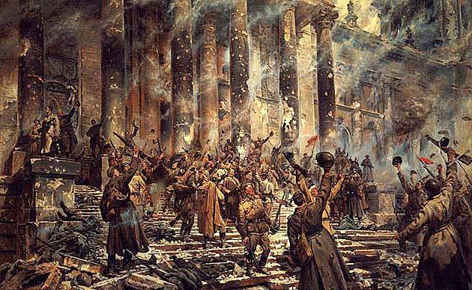
ХОД ВТОРОЙ МИРОВОЙ ВОЙНЫ
Правительство Советского Союза в честь победы над фашистской Германией объявило 9 мая Днём победы.

Slide 23
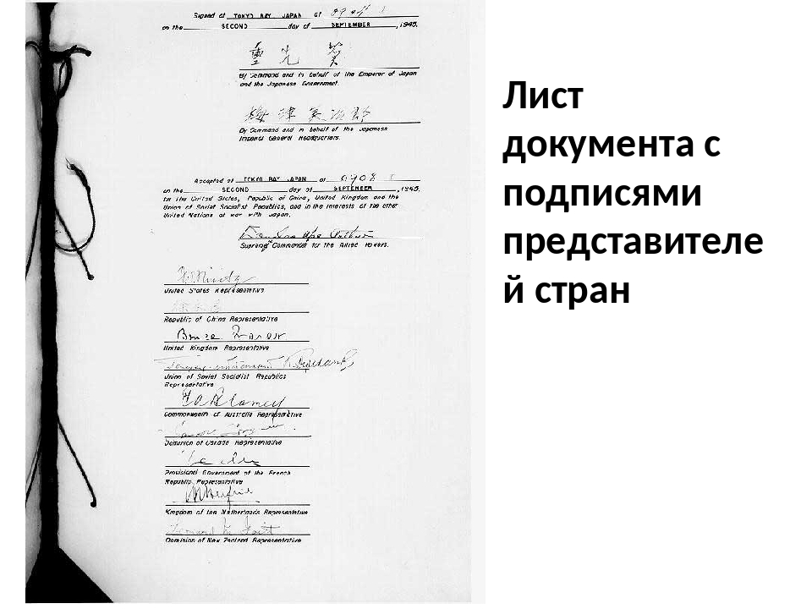
ХОД ВТОРОЙ МИРОВОЙ ВОЙНЫ
2 сентября того же года был подписан Пакт (документ) о капитуляции Японии. Вторая мировая война завершилась поражением государств развязавших её.

Slide 24
ПЕРИОДИЗАЦИЯ ВТОРОЙ МИРОВОЙ ВОЙНЫ
I | 1 сентября 1939 – июнь 1942 г.г. | Начало войны. Расширяющийся масштаб войны. Начало Великой Отечественной войны
II | Июнь 1942 – январь 1944 г.г. | Перелом в ходе войны.
III | Январь 1944 – 2 сентября 1945г. | Превосходство стран. Разгром армий противника. Окончание второй мировой войны

Slide 25
МАСШТАБЫ ВТОРОЙ МИРОВОЙ ВОЙНЫ
ПРИНИМАЛО УЧАСТИЕ БОЛЕЕ 60 ГОСУДАРСТВ
80% НАСЕЛЕНИЯ ЗЕМЛИ БЫЛО ОХВАЧЕНО ВОЙНОЙ
БОЛЕЕ 90 МЛН. ЧЕЛОВЕК БЫЛИ РАНЕНЫ
ПОГИБЛО БОЛЕЕ 60 МИЛЛИОНОВ ЧЕЛОВЕК
БОЛЕЕ 16 МИЛЛИОНОВ ЧЕЛОВЕК ПОГИБЛИ В ЛАГЕРЯХ
ПРОДОЛЖИТЕЛЬНОСТЬ – 6 ЛЕТ

Slide 26
ДАННЫЕ СЕГОДНЯШНЕГО ДНЯ
МАСШТАБЫ ВТОРОЙ МИРОВОЙ ВОЙНЫ
Самый крупный и кровопролитный военный конфликт в истории – 2194 дня
Участвовали 72 государства с населением 1700 млн. человек
Боевые действия велись на территории 40 государств
Мобилизовано 110 млн. человек
Погибли более 60 млн. человек

Slide 27
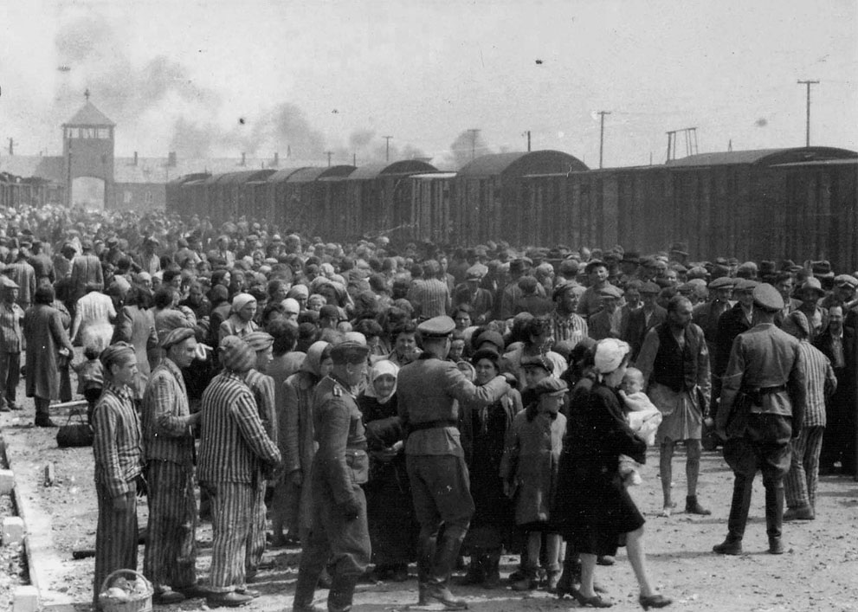
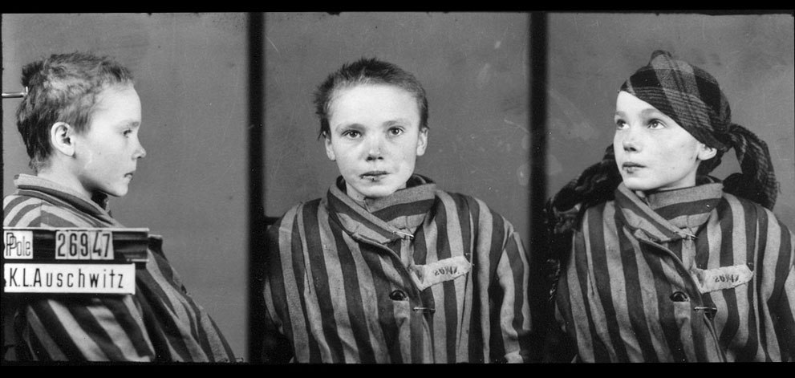
МАСШТАБЫ ВТОРОЙ МИРОВОЙ ВОЙНЫ
Людей в концлагерях убивали в газовых камерах, трупы сжигали в крематориях, а их пеплом удобряли поля. Вот ответ на вопрос, почему человечество должно бороться за прочный мир на земле.

Slide 28
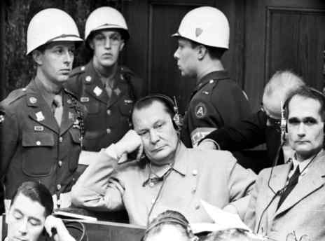
ПРЕСТУПЛЕНИЕ НЕ ОСТАНЕТСЯ БЕЗНАКАЗАННЫМ
20 ноября 1945 г. – 1 октября 1946 г. – международный судебный трибунал (суд) над оставшимися в живых гитлеровскими преступниками.

Slide 29
НАЦИСТЫ ОБВИНЯЛИСЬ
ПРЕСТУПЛЕНИЕ НЕ ОСТАНЕТСЯ БЕЗНАКАЗАННЫМ
Преступлениях против мира;
Военных преступлениях;
Преступлениях против человечности.

Slide 30
ПРЕСТУПЛЕНИЕ НЕ ОСТАНЕТСЯ БЕЗНАКАЗАННЫМ
По решению этого суда 12 преступников из числа подсудимых были приговорены к смертной казни. Остальные были приговорены к длительному или пожизненному тюремному заключению.

Slide 31
ПРЕСТУПЛЕНИЕ НЕ ОСТАНЕТСЯ БЕЗНАКАЗАННЫМ
Преступления против человечества не имеют срока давности. В 2009 году в Америке был найден один из пособников фашистов, Иван Демьянюк. Заведено дело, по которому его осудили за преступления, совершенные в годы Второй Мировой Войны. Демьянюку на тот день было 89 лет. Но его преступления доказаны, и он осужден.
Иван Демьянюк

Slide 32
ВЫВОДЫ
Вторая мировая война показала, что вся тяжесть войны ложится
на плечи народов. Они несли все ее тяготы и лишения, трагедии
утраты человеческих жизней, горе и страдания.
Войну значительно легче начать, чем кончить. Война, далее
развивается по своим собственным законам, и ее исход
запланировать практически невозможно.
Войну нельзя спланировать ни по масштабам, ни по характеру
применяемых средств.
Предупреждение войны нуждается в единстве действий
миролюбивых сил.

Slide 33
ЗАДАНИЯ
1
3
«Что вы думаете о возможностях предотвращения Второй мировой войны».
Прочитайте учебник
§40.
Стр. 127 – 130.
Заполните таблицу на Стр. 136.

